Slide 1


Slide 2
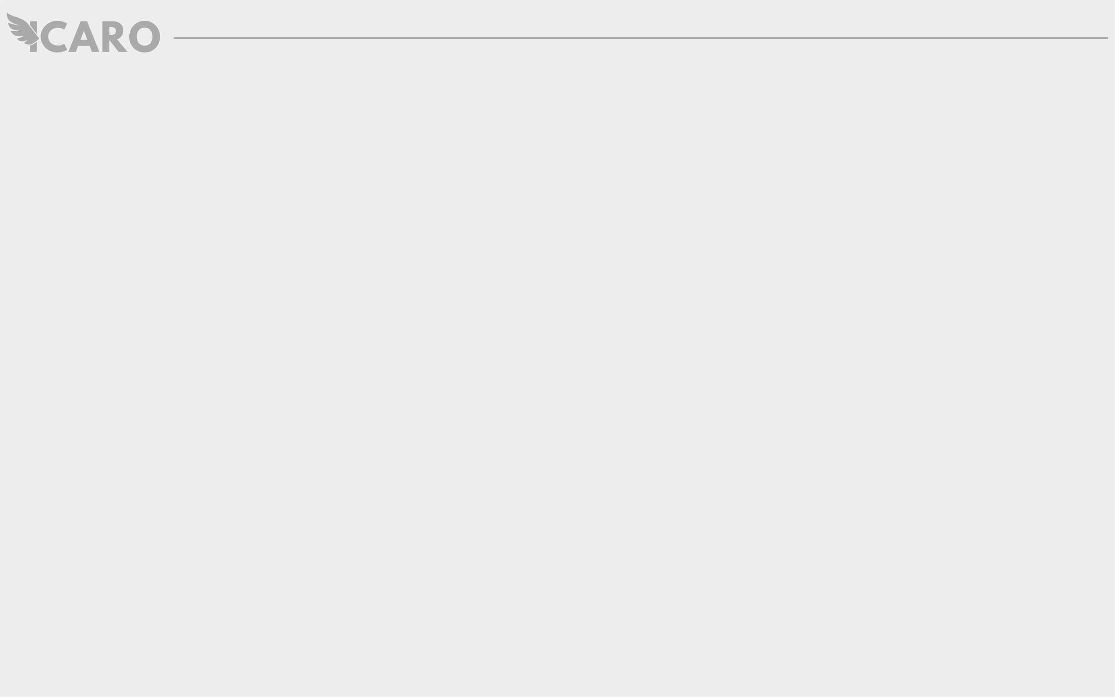
Introducción a la programación

Slide 3
Repaso

Slide 4
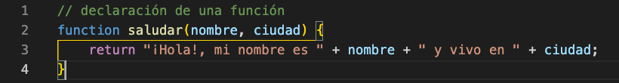
Funciones
Una función:
Puede recibir algo (parámetros)
Ejecuta algo (instrucciones)
Devuelve algo (un valor)

Slide 5

Funciones
Para obtener el valor de retorno de una función, la invocamos de la siguiente manera: nombre(parámetros)

Slide 6
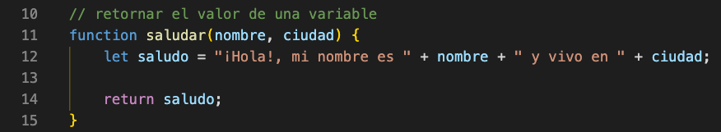
Funciones
También podemos crear una variable dentro del cuerpo (scope) de una función y retornarla.

Slide 7
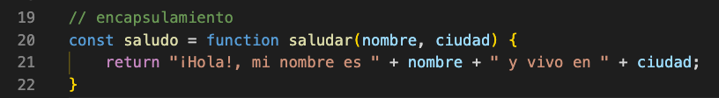
Funciones
Además, es posible encapsular el valor de retorno de una variable.

Slide 8
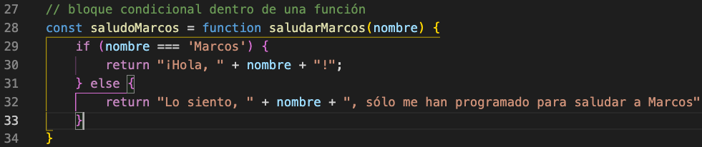
Funciones
Por supuesto, dentro de una función podemos utilizar estructuras de control

Slide 9
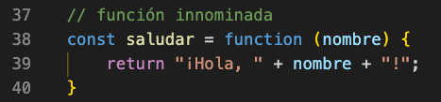
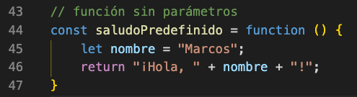
Funciones
Además, las funciones pueden ser innominadas, es decir, no tener nombre.
Por último, los parámetros tampoco son obligatorios: podemos crearlos dentro del cuerpo de la función

Slide 10
Clase 3

Slide 11
Módulos
¿Qué son los módulos en JavaScript / Nodejs?
Son una manera que tenemos de compartir código entre varios archivos, de esta manera podemos literalmente “modularizar” nuestra aplicación, dividiendo los contenidos en fragmentos o componentes más simples de leer y comprender, y poder también poder reutilizarlos en varios lugares sin tener que repetir muchas veces el mismo código.

Slide 12


Módulos
En Node.js vamos a utilizar un tipo de declaración de módulos que se llama CommonJS, que si bien no es la forma más moderna, es la que encontraremos casi siempre, debido a la compatibilidad que necesita tener node.js con los servidores que existen en la actualidad.
Más adelante aprenderemos también cómo utilizar la forma más moderna, llamada ES2015 Modules o ESM, para acortar.

Slide 13
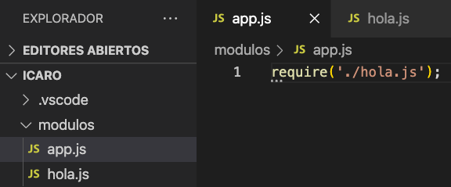
Módulos
require recibe como argumento ‘un string’ que es la ubicación donde se encuentra el código (módulo) que queremos agregar.
Como hola.js está en el mismo directorio que app.js, se utiliza ./ al principio

Slide 14
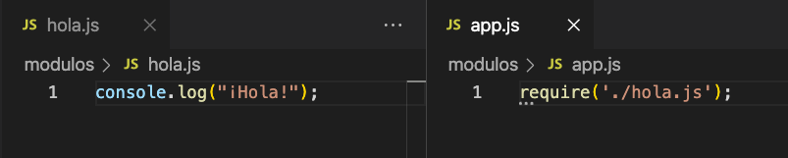
Módulos
En síntesis, los módulos son un bloque de código reusable, cuya existencia no altera accidentalmente el comportamiento de otros bloques de código

Slide 15
Vamos a practicar!

Slide 16
Aplicación de calculadora
En la clase de hoy vamos a codear una app de JavaScript con Nodejs que nos permitirá realizar cálculos entre dos parámetros que le brindemos a una determinada función. En clases posteriores haremos posible que esta aplicación pueda correrse desde una terminal.

Slide 17
Aplicación de calculadora
Nuestra app contará con cuatro funciones básicas:
Sumar
Restar
Multiplicar
Dividir

Slide 18
Pasos a seguir: 1
1- Crear un archivo sumar.js que contenga una función llamada sumar, la cual debe ser
exportada al final del archivo. Esta función deberá recibir 2 parámetros y retornar la
suma de los mismos.

Slide 19
Pasos a seguir: 2
2- Crear un archivo restar.js que contenga una función llamada restar, la cual debe ser
exportada al final del archivo. Esta función deberá recibir 2 parámetros y retornar la
resta de los mismos.

Slide 20
Pasos a seguir: 3
3- Crear un archivo multiplicar.js que contenga una función llamada multiplicar, la cual
debe ser exportada al final del archivo. Esta función deberá recibir 2 parámetros y
retornar la multiplicación de los mismos.
Contemplar el escenario donde si alguno de los dos parámetros es cero, la
función retornará cero.

Slide 21
Pasos a seguir: 4
4- Crear un archivo dividir.js que contenga una función llamada dividir, la cual debe ser
exportada al final del archivo. Esta función deberá recibir 2 parámetros y retornar la
división de los mismos.
Contemplar el escenario donde si alguno de los dos parámetros es cero, la
función retornará "No se puede dividir por cero".

Slide 22
Pasos a seguir: 4
Para verificar que hasta aquí viene todo bien, sería recomendable probar cada una de las
funciones y testear su correcto funcionamiento por separado antes de continuar con la integración.

Slide 23
Pasos a seguir: 5
5- Crear un archivo calculadora.js en el cual deberemos requerir los cuatros archivos
hechos con anterioridad.

Slide 24
Pasos a seguir: 6
6- Ejecutar la función que permite sumar y la función que permite restar, pasando como
argumentos dos números cualesquiera. Mostrar en consola los resultados.

Slide 25
Pasos a seguir: 7
7- Ejecutar la función que permite multiplicar, pasando como argumentos dos números
cualesquiera. Mostrar en consola el resultado.

Slide 26
Pasos a seguir: 8
8- Ejecutar la función que permite multiplicar, pasando ahora como uno de los dos
argumentos, el número cero. Mostrar en consola el resultado.

Slide 27
Pasos a seguir: 9
9- Ejecutar la función que permite dividir, pasando como argumentos dos números
cualesquiera. Mostrar en consola el resultado.

Slide 28
Pasos a seguir: 10
10- Ejecutar la función que permite dividir, pasando ahora como uno de los dos
argumentos, el número cero. Mostrar en consola el resultado.

Slide 29

Ahora les toca a ustedes!

Slide 30
Éxito!
Si todo funcionó correctamente, deberíamos tener una aplicación que nos permita realizar algunas operaciones aritméticas básicas correctamente!
Felicitaciones!

Slide 31
Algunas consideraciones
- ¿Qué hubiese sucedido si, en vez de generar un archivo por cada operación
matemática, hubiésemos programado todo en un mismo archivo?
- ¿Por qué el mejor camino es generar distintos archivos y luego requerirlos en uno solo?
- ¿Será esta metodología de trabajo una constante de aquí en adelante?

Slide 32

Muchas gracias!

